Slide 1
Neufassung der Prüfungsordnungen HSA und MBA – gestreckte Abschlussprüfung

Slide 2
Warum gibt es ein neues Prüfungsverfahren?
Ziele:
Aufwertung der Abschlüsse HSA und MBA
Zeitgemäße, anspruchsvolle und prozessorientierte Prüfungsformate
Aussagekraft der Schulabschüsse für Schulen, Betriebe und Behörden erhöhen
Neben Fachkompetenzen sollen auch soziale, personale, methodische und digitale Kompetenzen unter Beweis gestellt werden
Lernprozessbegleitung mit der Möglichkeit, die Leistungen zu verbessern im Rahmen eines gestreckten Prüfungsverfahrens statt punktueller Prüfung am Ende des Abschlussjahres
Notes:
Die Auflistung der einzelnen Prüfungsteile für den ESA ist hier auch nur der Vollständigkeit halber nochmal dargestellt. Die Bewertungen der einzelnen Prüfungsteile werden gemittelt; es entsteht eine Note für die Prüfungsleistung.

Slide 3
Abschlüsse über kompetenzorientierte Prüfung
Prüfungselemente für den HSA
Sep | Okt | Nov | Dez | Jan | Feb | Mär | Apr | Mai | Jun | Jul
Anfang HJ 9.1: Präsentations-prüfung
mit Bezug zur Beruflichen Orientierung nach dem Praktikum im HJ 8.2
HJ 9.1:
Projektprüfung
themenorientierte Projektarbeit im Team aus NW, GW, Informatik oder dem Profilbereich
Anfang HJ 9.2 Landeszentrale Vergleichsarbeiten
in den Kernfächern De und Ma
Ende HJ 9.2:
Individuelle Prüfungsleistung
zur Wahl: Mündliche Prüfung oder Anerkennung besonderer Leistungen
Die Noten der Landeszentralen Vergleichsarbeiten in Deutsch und Mathematik gehen mit jeweils 25 Prozent in die Gesamtprüfungsleistung ein.
Die Präsentrationsprüfung, die Projektprüfung und die individuelle Prüfungsleistung gehen mit insgesamt 50 Prozent zu jeweils gleichen Teilen in die Gesamtprüfungsleistung ein.
Notes:
Die Auflistung der einzelnen Prüfungsteile für den ESA ist hier auch nur der Vollständigkeit halber nochmal dargestellt. Die Bewertungen der einzelnen Prüfungsteile werden gemittelt; es entsteht eine Note für die Prüfungsleistung.

Slide 4
Abschlüsse über kompetenzorientierte Prüfung
Prüfungselemente für den MBA
Sep | Okt | Nov | Dez | Jan | Feb | Mär | Apr | Mai | Jun | Jul
Anfang HJ 10.1: Präsentations-prüfung
mit Bezug zur Beruflichen Orientierung in der bisherigen Schullaufbahn
HJ 10.1:
Projektprüfung
themenorientierte Projektarbeit im Team aus NW, Informatik, GW oder dem Profilbereich
Anfang HJ 10.2 Landeszentrale Vergleichs-arbeiten
in den Kernfächern De, Ma und 1. FS
Ende HJ 10.2:
Individuelle Prüfungsleistung
zur Wahl: Mündliche Prüfung oder Anerkennung besonderer Leistungen
Die Noten der Landeszentralen Vergleichsarbeiten in Deutsch, Mathematik und 1. Fremdsprache gehen mit jeweils 20 Prozent in die Gesamtprüfungsleistung ein.
Die Präsentrationsprüfung, die Projektprüfung gehen mit jeweils 15 Prozent und die individuelle Prüfungsleistung mit 10 Prozent in die Gesamtprüfungsleistung ein.
Notes:
Die Auflistung der einzelnen Prüfungsteile für den ESA ist hier auch nur der Vollständigkeit halber nochmal dargestellt. Die Bewertungen der einzelnen Prüfungsteile werden gemittelt; es entsteht eine Note für die Prüfungsleistung.

Slide 5
Präsentationsprüfung

Slide 6

Gegenstand der Präsentationsprüfung
Die Präsentationsprüfung ist eine Einzelprüfung, bei der die Schülerin oder der Schüler ihre oder seine Präsentations-, Inhalts- und Kommunikationskompetenzen aufzeigt und nachweist.
Dazu gehört die Fähigkeit, Informationen verständlich, strukturiert und zielgerichtet zu vermitteln, und auf Fragen und Rückmeldungen adäquat zu reagieren.
Gegenstand der Präsentationsprüfung ist grundsätzlich das dreiwöchige Schülerbetriebspraktikum
der Klassenstufe 8.
Schülerinnen und Schülern, die kein Schülerbetriebspraktikum absolviert haben, können in Themengebieten der beruflichen Orientierung geprüft werden („Richtlinien zur Berufs- und Studienorientierung an allgemeinbildenden Schulen im Saarland“).

Slide 7
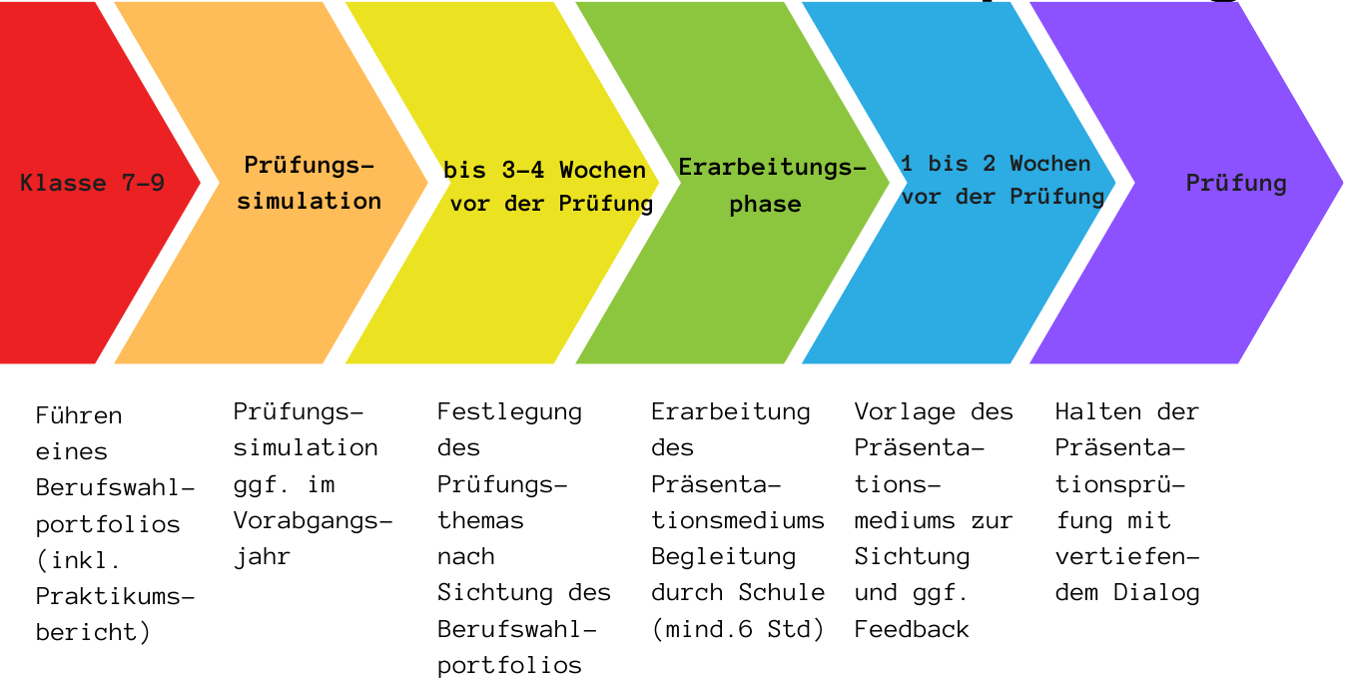
Vorbereitung auf die Präsentationsprüfung
Die Lehrkräfte entscheiden über die zulässigen Präsentationsmedien wie zum Beispiel Folien, Plakate und andere geeignete Präsentationsmedien, aus denen die Schülerin oder der Schüler auswählen können. Ein Werkstück kann als ergänzendes Präsentationsmedium zugelassen werden.
Zur Vorbereitung der Präsentation und des Präsentationsmediums sind mindestens sechs Unterrichtsstunden einzuplanen.
Jede Schülerin und jeder Schüler hat eine Probepräsentation im Vorfeld der Präsentationsprüfung durchzuführen.

Slide 8
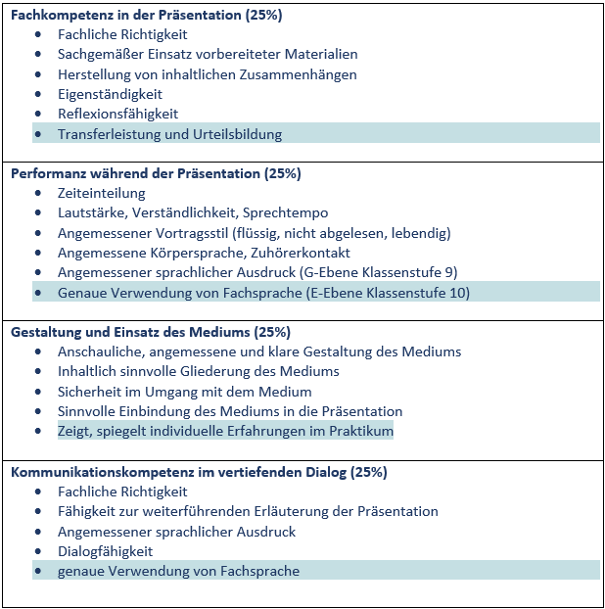
Durchführung und Bewertung der Präsentationsprüfung
Die Präsentationsprüfung dauert in der Regel 15 Minuten.
Die Präsentationsprüfung umfasst die eigentliche Präsentation, das Präsentationsmedium sowie einen vertiefenden Dialog zwischen den Lehrkräften und dem Prüfling. Der vertiefende Dialog nimmt dabei mindestens die Hälfte der Prüfungszeit ein.

Slide 9
Projektprüfung

Slide 10
Gegenstand der Projektprüfung
Sie findet in einem der Fächer Informatik, Gesellschaftswissenschaften (GW), Chemie, Physik, Biologie oder einem Profilfach statt.
Dabei sollen die Schülerinnen und Schüler in kleinen Gruppen ein Projekt zu einem bestimmten Thema durchführen, es entwickeln, dokumentieren und darstellen.
In der Projektprüfung befassen sich die Schülerinnen und Schüler mit einem zuvor behandelten Unterrichtsthema im Sinne eines vertieften Lernens, dabei nutzen sie ihre Basiskompetenzen und entwickeln diese weiter.
Das Unterrichtsthema umfasst grundsätzlich die Unterrichtseinheiten des Fachunterrichtes der Klassenstufe 9/10 und kann fächerübergreifend konzipiert werden.

Slide 11
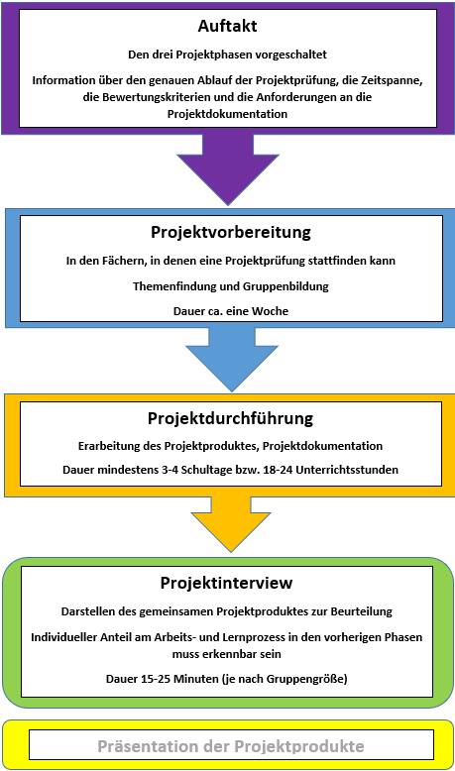
Phasen der Projektprüfung

Slide 12
Phasen der Projektprüfung
Auftakt:
Die Schülerinnen und Schüler werden über den genauen Ablauf der Projektprüfung, mögliche Themenvorschläge im Sinne eines vertieften Lernens, die Zeitspanne, die Bewertungskriterien und die Anforderungen an die Projektdokumentation informiert.
Projektvorbereitung:
Die Schülerinnen und Schüler entscheiden sich für ein Thema und bilden dazu Projektgruppen (in der Regel drei bis vier Schüler).
Die Projektvorbereitung kann eine Woche lang im Fachunterricht aller Fächer stattfinden, in der die Projektprüfung abgelegt werden kann. Alternativ können eine Projektwoche oder einzelne Projekttage durchgeführt werden.
Die Schülerinnen und Schüler sichten vorhandenes Material, recherchieren und beschaffen weitere Materialien oder können Kontakt zu Expertinnen und Experten aufnehmen.
↓
Die Schülerinnen und Schüler fassen ihre Projektidee zusammen und erstellen eine Projektplanung.

Slide 13
Phasen der Projektprüfung
Projektdurchführung:
Es ist empfehlenswert, einen Zeitraum von mindestens drei bis vier Schultagen einzurichten.
Die Schülerinnen und Schüler erarbeiten im Team ihr Projektprodukt.
Die Schülerin/der Schüler erarbeitet ihr/sein Projekt in größtmöglicher Eigenständigkeit. Die einzelnen Projektschritte werden in einer Projektdokumentation festgehalten, wobei die individuellen Anteile aller Gruppenmitglieder erkennbar sein müssen.
Projektinterview:
Das Projektinterview dauert je nach Gruppengröße und Projektprodukt in der Regel 20 Minuten.
Die Schülerinnen und Schüler berichten über den Projektplan, die Umsetzung des Projektes und erläutern ihr Projektprodukt. Sie reflektieren ihren gemeinsamen und ihren individuellen Arbeits- und Lernprozess in der Projektvorbereitung und Projektdurchführung und sie beurteilen ihr Projektprodukt.

Slide 14
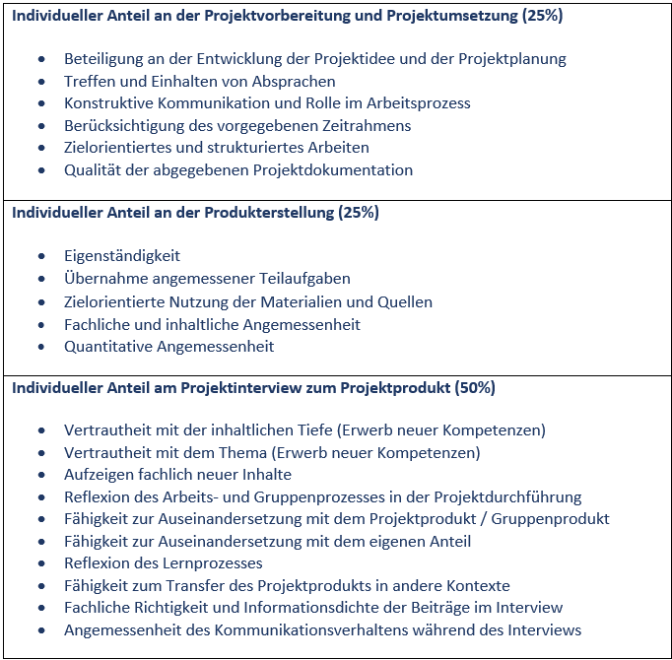
Bewertung der Projektprüfung

Slide 15
Landeszentrale Vergleichsarbeiten (LZVA)

Slide 16
Qualitätssicherndes Element:
Landeszentrale Vergleichsarbeiten
HSA: Deutsch und Mathematik
MBA: Deutsch, Mathematik und 1. Fremdsprache
Die Arbeiten werden von Schülerinnen und Schülern der Ebene 9G und der Ebene 10E geschrieben.
LZVA
bezieht sich auf einen breiteren Kompetenz-/Themenbereich gemäß den Bildungsstandards

Slide 17
Landeszentrale Vergleichsarbeiten (LZVA)
= schriftliche Prüfungen
beziehen sich auf alle Kompetenzbereiche in den jeweiligen Fächern
Durchführung:
zu Beginn des zweiten Halbjahres
landesweit an allen Gemeinschaftsschulen im Saarland gleichzeitig.

Slide 18
Individuelle Prüfungsleistung

Slide 19
Gegenstand der individuellen Prüfungsleistung
Letzter Prüfungsteil des gestreckten Prüfungsverfahrens, ist eine mündliche Prüfung
Sie berücksichtigt praktische und theoretische Ansätze und ist produkt- und prozessorientiert
Sie kann in einem Unterrichtsfach aus den in Klassenstufe 9/10 unterrichteten Fächern absolviert werden
Anstatt der mündlichen Prüfung kann auch eine besondere Lernleistung erbracht werden (Wettbewerb oder das Ergebnis eines umfassenden, auch fachübergreifenden Projektes)
Themeninhalte, die bereits in der Präsentations- oder Projektprüfung geprüft wurden, dürfen bei der individuellen Prüfungsleistung nicht mehr Gegenstand sein
Dauer der Einzelprüfung in der Regel (in einer Fremdsprache Gruppenprüfung) etwa 15 Minuten
Die Dauer einer individuellen Prüfungsleistung mit praktischen Elementen soll drei Zeitstunden nicht überschreiten

Slide 20
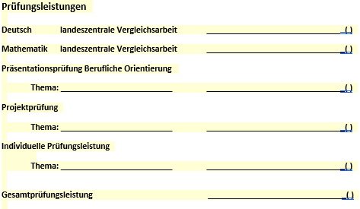
Abschlusszeugnis / Gesamtprüfungsleistung
Gesamtprüfungsleistung (GPL) und die Jahresnoten der Klassenstufe 9/10 gemäß § 21 bzw. § 24 der Gemeinschaftsschulverordnung legen fest, ob die Prüfung bestanden ist oder nicht.

Slide 21
Vielen Dank für Ihre Aufmerksamkeit
Saarbrücken, 26.05.2025

